Slide 1
Развитие речи дошкольников посредством использования кейс – технологии
Подготовила:
Воспитатель Шабакина Олеся Александровна
ГБОУ начальная школа №1 с. Хворостянка
СП детский сад «Зоренька»

Slide 2
«Прекрасная сама по себе детская речь имеет, кроме того, научную ценность, так как, исследуя ее, мы тем самым открываем причудливые закономерности детского мышления». К. И. Чуковский.

Slide 3
Кейс-технология – современная образовательная технология, в основе которой лежит анализ какой-то проблемной ситуации. Она объединяет в себе одновременно и ролевые игры, и метод проектов, и ситуативный анализ.

Slide 5
Требования, которым должен удовлетворять хороший кейс:
• соответствовать четко поставленной цели создания;
• иметь соответствующий уровень трудности;
• иллюстрировать типичные ситуации;
• развивать аналитическое мышление;
• провоцировать дискуссию;
• иметь несколько решений.

Slide 6
В процессе освоения кейс-технологий дети:
1. научатся получать необходимую информацию в общении;
2. смогут соотносить свои устремления с интересами других;
3. научатся доказывать свою точку зрения, аргументировать ответ, формулировать вопрос, участвовать в дискуссии;
4. научатся отстаивать свою точку зрения;
5. смогут принимать помощь.

Slide 7
Кейс-технологии формируют навыки коммуникативного воздействия детей: • смогут работать в команде; • смогут вести диалог со взрослыми и сверстниками; • смогут адекватно реагировать в конфликтных ситуациях; • обеспечится взаимосвязь с жизнью и игрой ребенка; • смогут применять самостоятельно, без помощи взрослого полученные знания в реальной жизни без затруднений.

Slide 8
Кейс – иллюстрации
Виды кейс – технологии
Фото-кейс
Анализ конкретных ситуаций
Проигрывание ролей (ролевое проектирование)

Slide 11
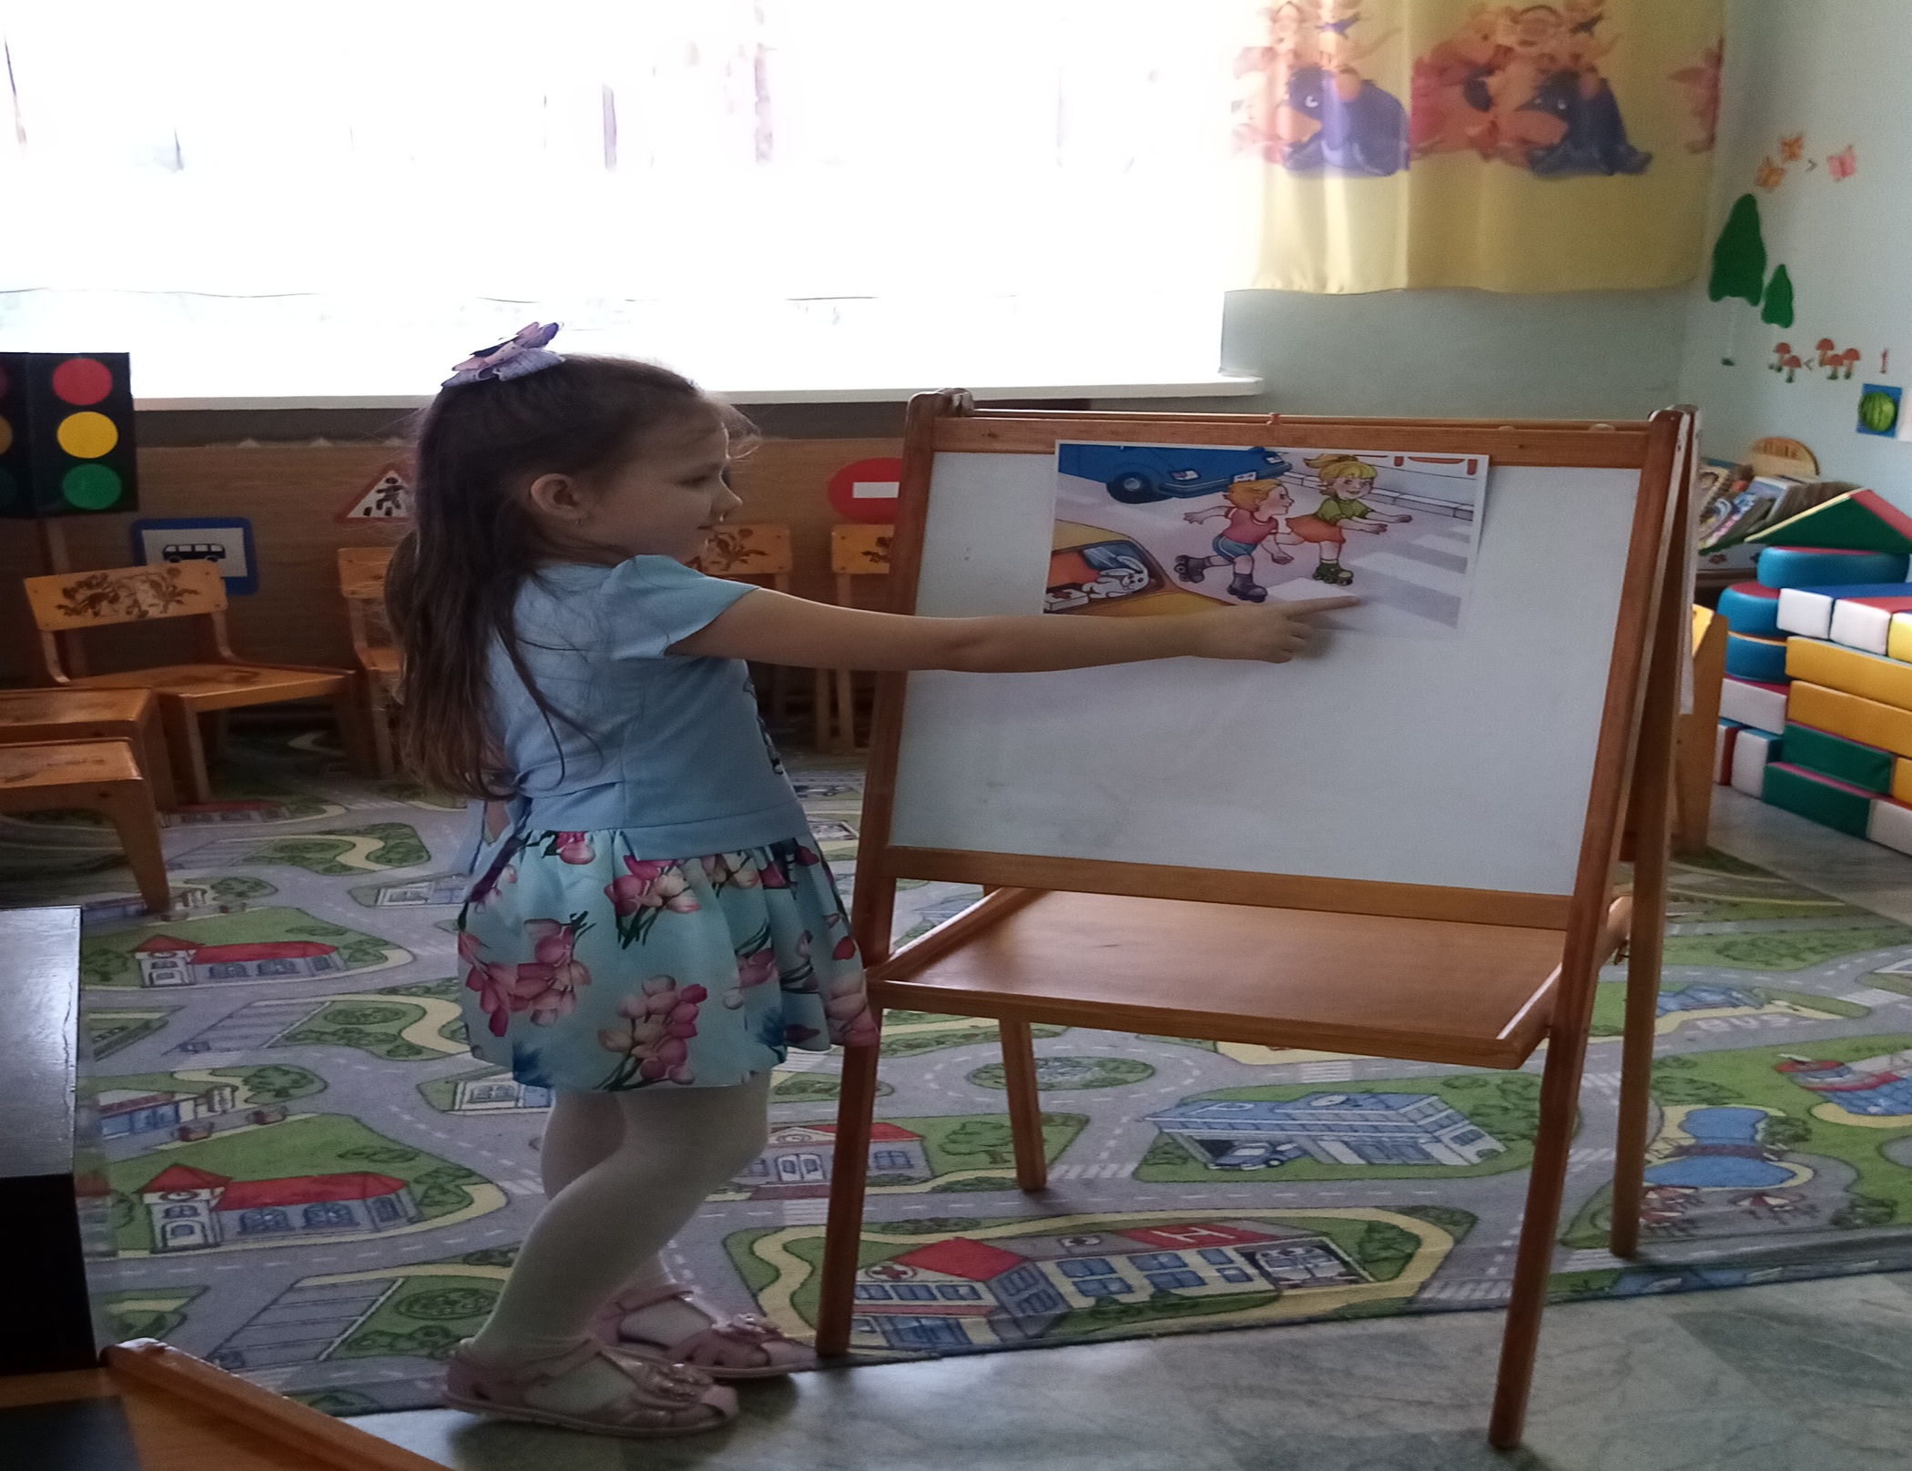

Slide 12
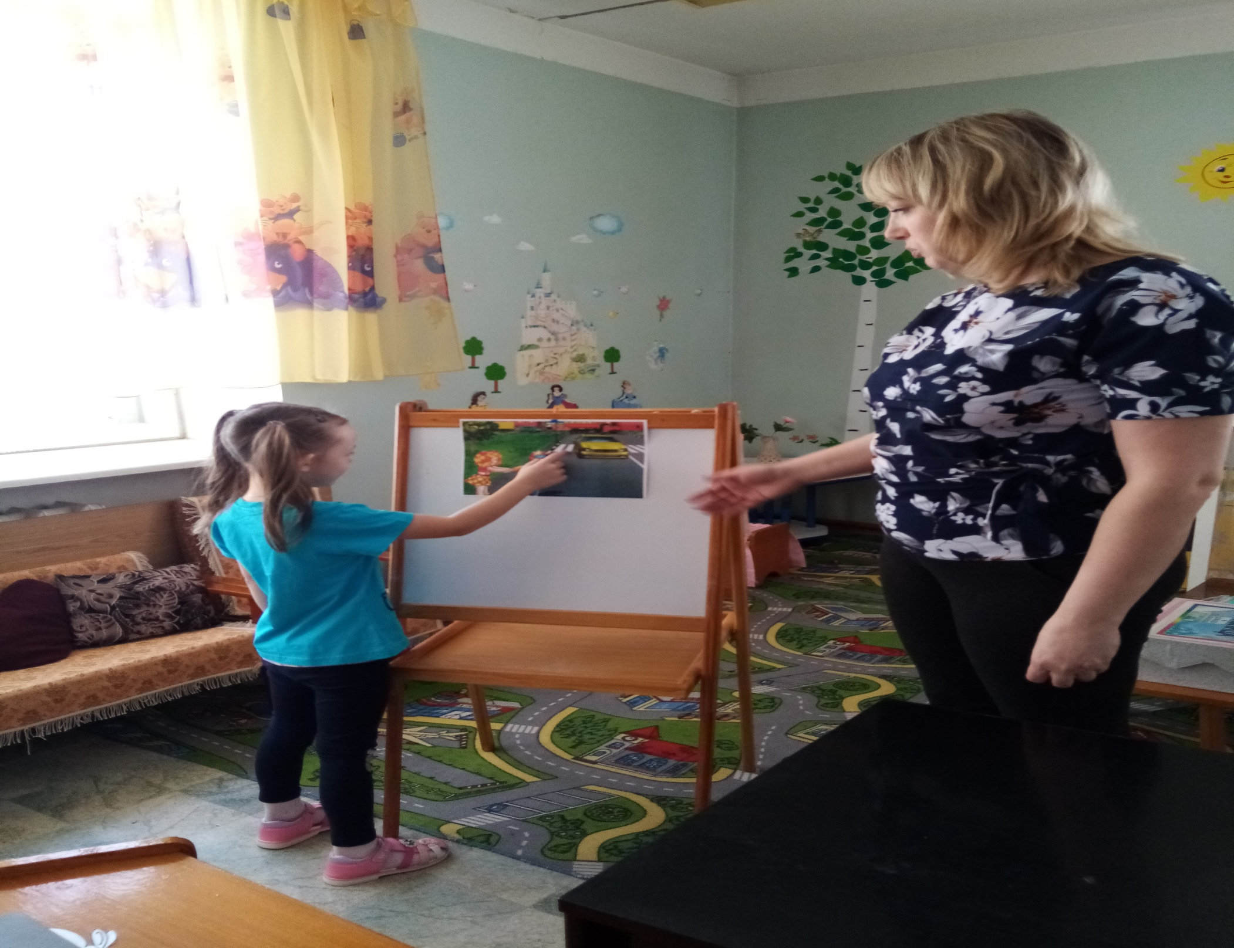

Slide 15
Технология кейс – стадии.
Технология кейс – стадии (ситуация)-
это кейс, в котором описывается ситуация в конкретный период времени, формулируется проблема, предлагается найти пути решения данной проблемы.

Slide 16
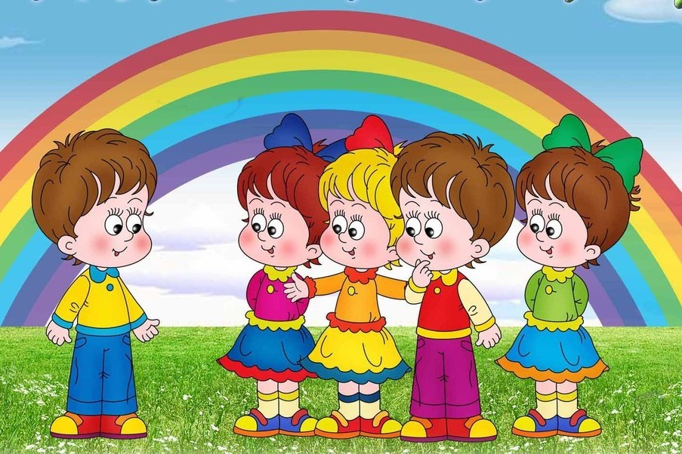
Кейс - Проигрывание ролей (ролевое проектирование его ещё называют).

Slide 17
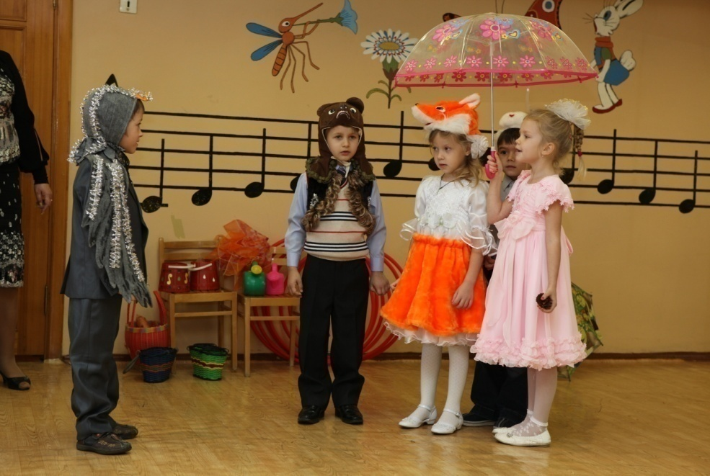

Slide 18
Кейс-технологии в образовательном процессе помогает повысить интерес детей к изучаемому материалу, развивает у них такие качества, как умение слушать и грамотно излагать свои мысли.
Главное предназначение кейс технологии — развивать способность, исследовать различные проблемы и находить их решение.

Slide 19
Спасибо за внимание!!!

